Slide 1
Befriend 대학생활을 위한 서비스
김송하 박진주 임다민 최준형

Slide 2
목차
페르소나
시장조사
기능
인터페이스
인증사진

Slide 3
페르소나
나이: 20대
직업: 대학생
특징
- 학교에 알고 지내는 사람이 없어 정보를 얻기 힘듦
- 같은 수업을 듣는 사람들끼리의 정보 공유 및 커뮤니케이션을 원함
- 과제나 수업을 종종 잊어버림
- 비대면 수업으로 나태해진 자신의 모습을 다른 사람을 보며 자극 받아 바로잡고 싶어함

Slide 4
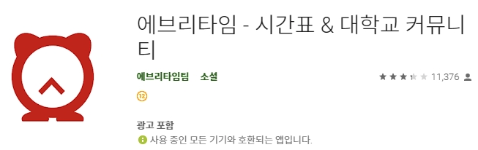
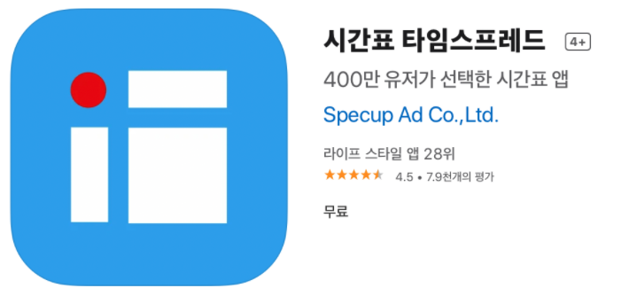
시장조사
관련 서비스
- 에브리 타임
- 시간표 타임 스프레드

Slide 5
기능
수강신청 시
- 강의평 확인
학기 중
- 궁금한 점 질문
- 같이 수업을 듣는 사람들과의 소통
- 수업 관련자료 공유
- 과제나 수업을 놓치지 않기 위한 일정관리+알람기능
기타
- 같이 공부할 스터디 메이트를 찾기 위해

Slide 6

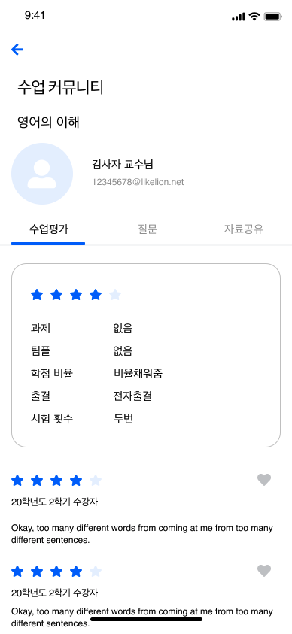
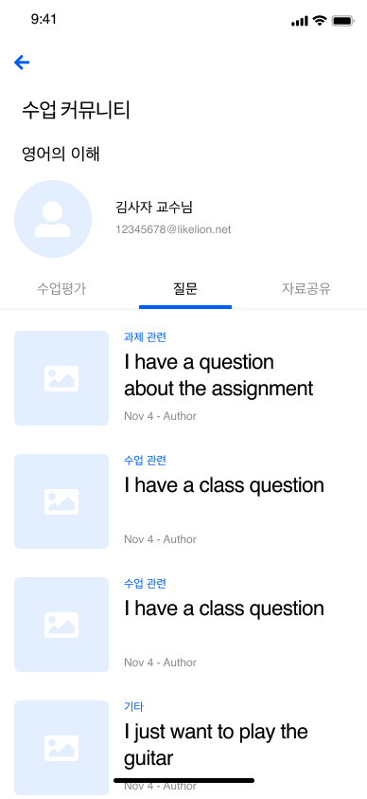
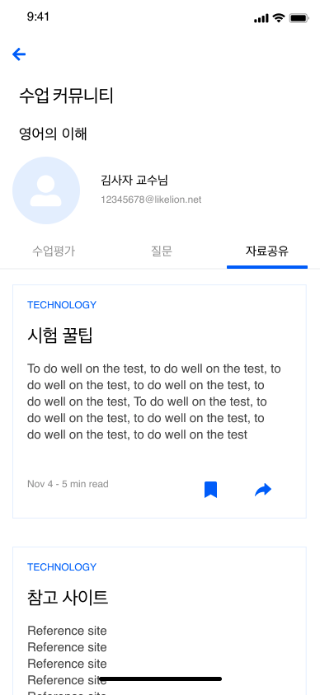
인터페이스

Slide 7
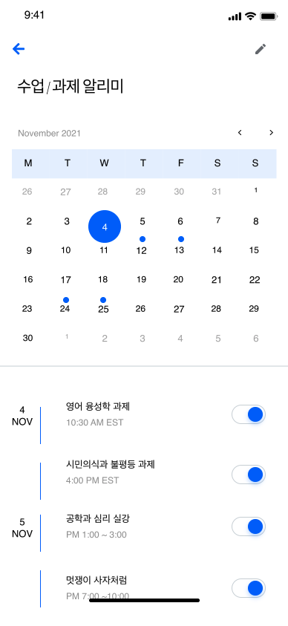
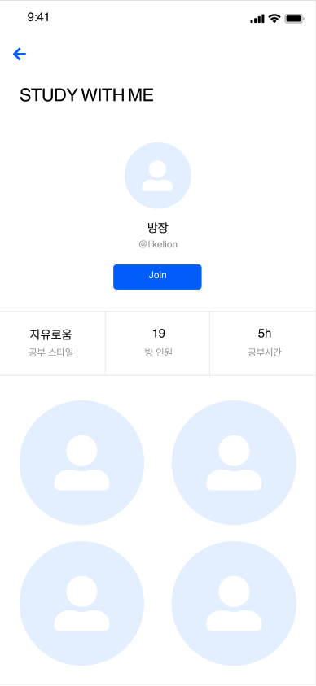
인터페이스

Slide 8
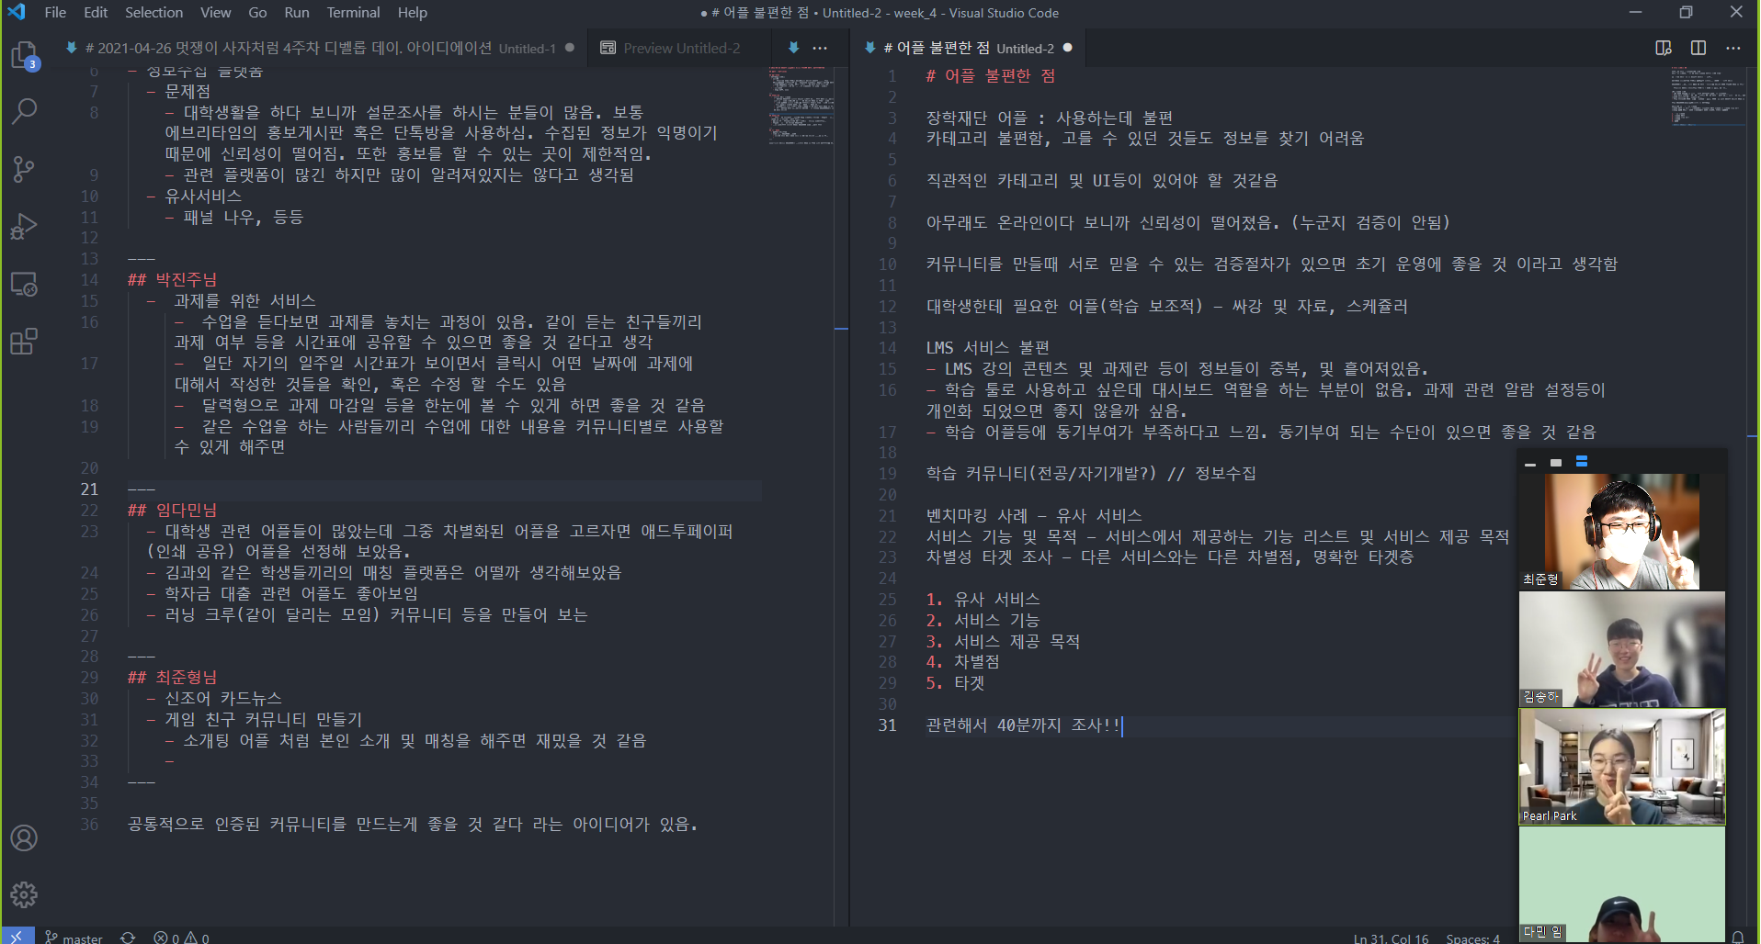
인증사진

Slide 9
감사합니다

